Slide 1
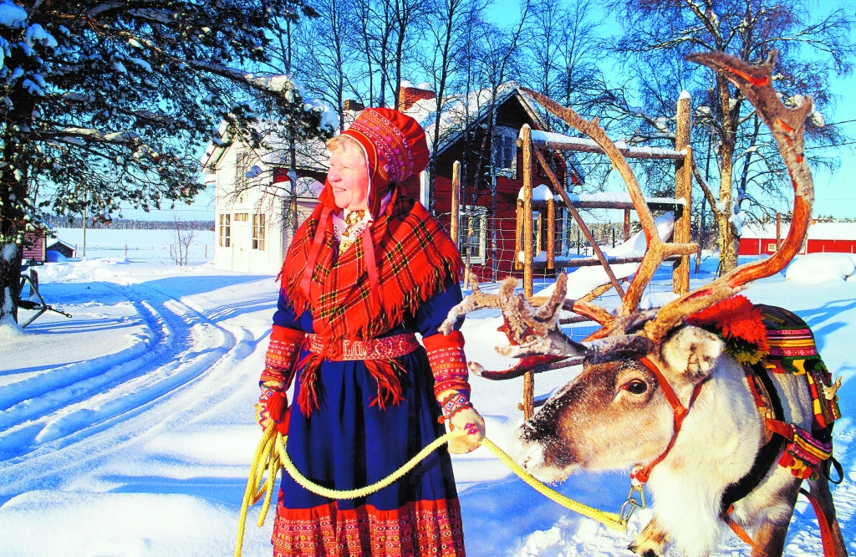
Саамы

Slide 2
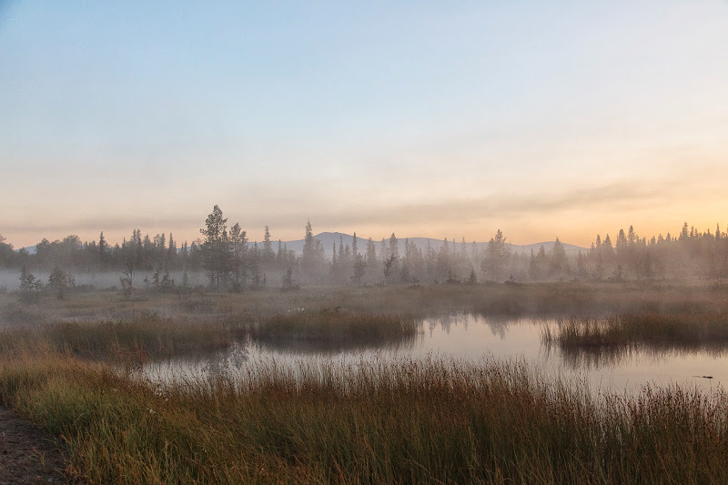
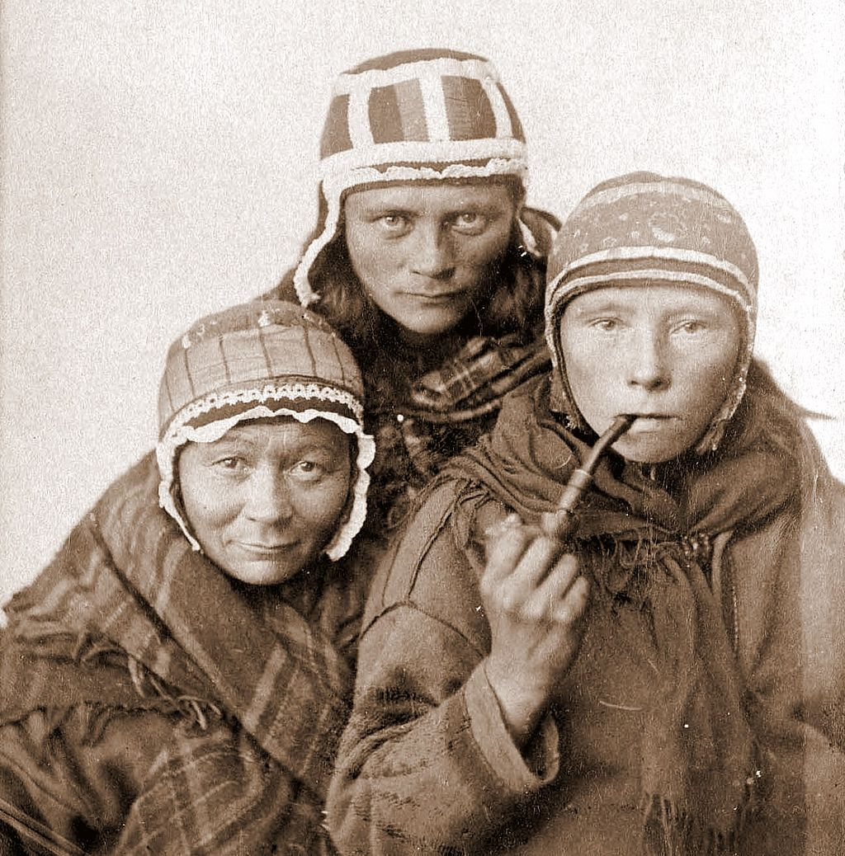
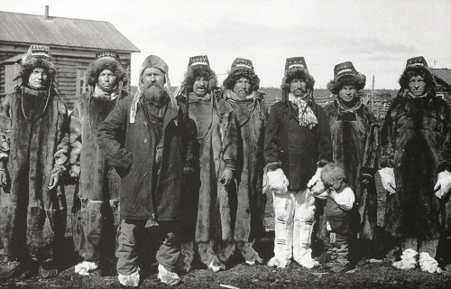
Этноним
Этноним: саамы, лопари
Автоэтнонимы:
Саамь, саами
sabme — «земля»; zemas — «низкий», «низменный»
-са(а)м- — «речные, водные люди»
Юридический статус
Коренной малочисленный народ Севера
Титул: нет

Slide 3
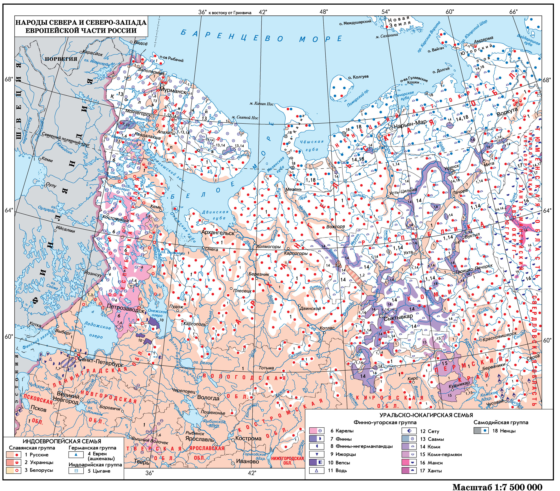
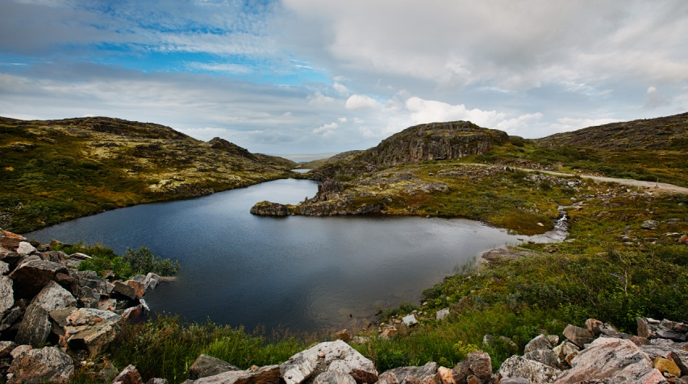
Автохтонный ареал
Саамы России традиционно проживают на территории Мурманской области
Доля саамов в Мурманской области: 0,15 %

Slide 4
Численность населения и ее динамика

Slide 5
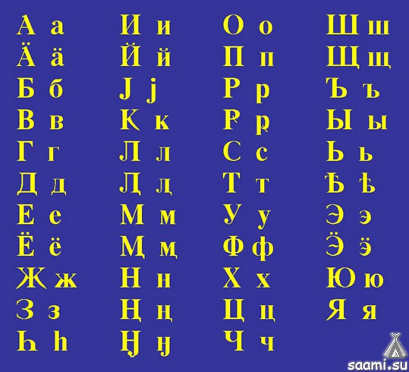
Этнолингвистический состав и диалекты
Саамский язык относится к уральской семье, финно-угорской ветви, восточной группе диалектов. В группе кольско-саамских диалектов выделяется 4 диалекта:
Кильдинский
Йоканьгский
Нотозерский †Бабинский
Письменность:
Первый алфавит был разработан в 1933 г. на основе латиницы. В 1936г. - переведен на русскую графическую основу.
Современный алфавит утвержден в 1892 г.

Slide 6
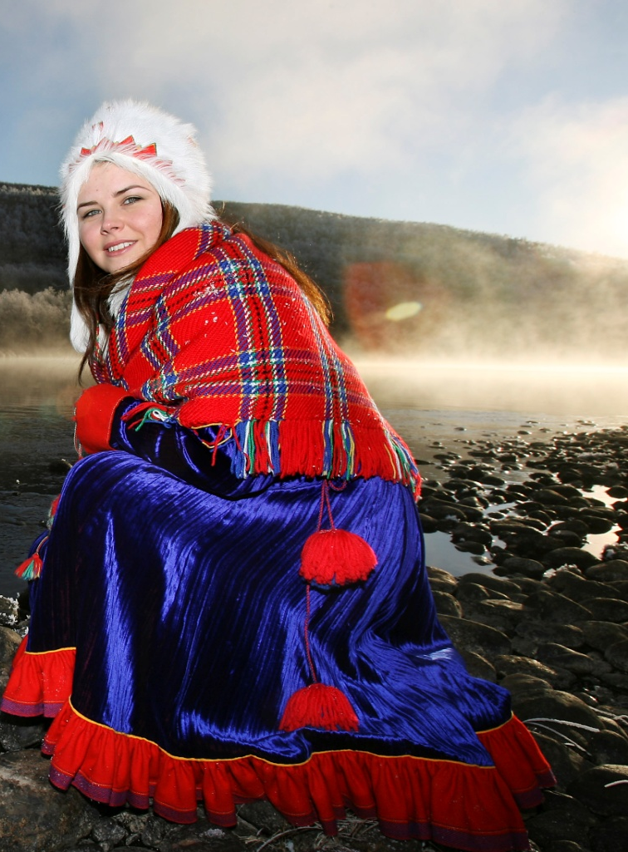
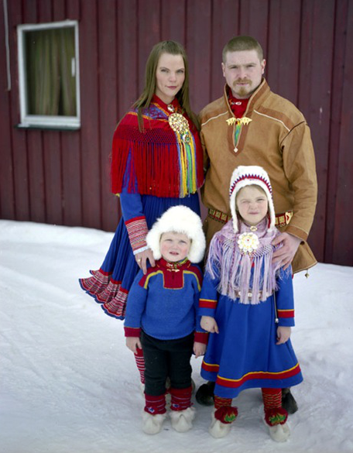
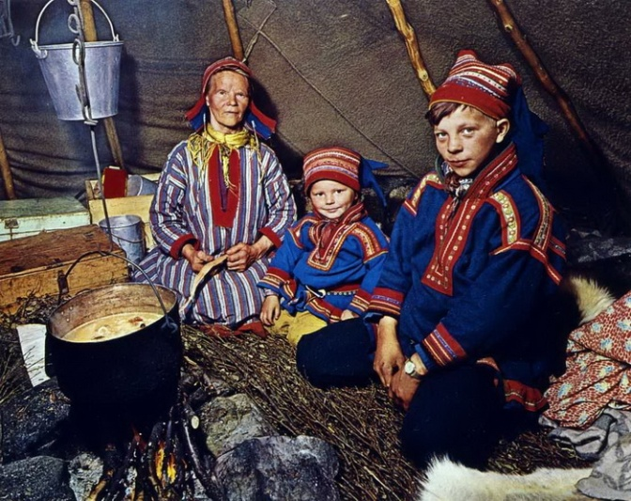
Расовый состав
Относятся к т.н. лапоноидному типу европеоидной расы

Slide 7
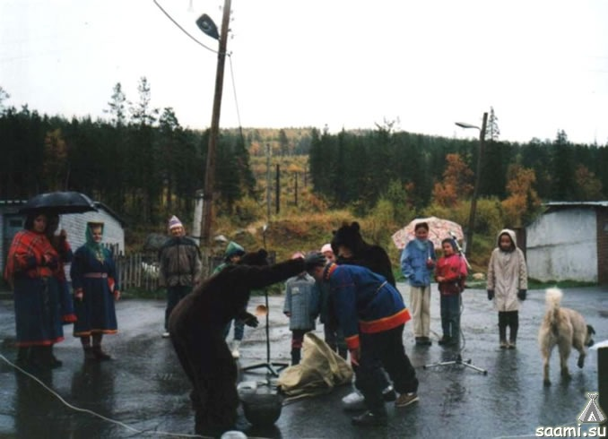
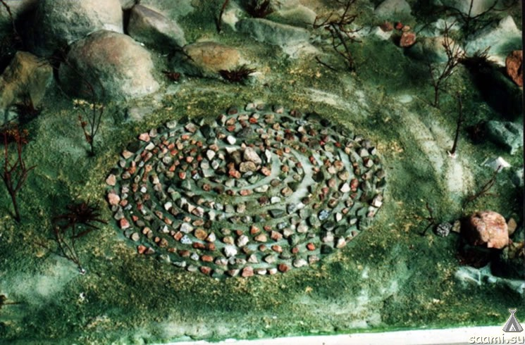
Конфессиональный состав
Несмотря на прививание христианства с XV в., традиционные верования - фетишизм, анимизм, шаманизм- сохранялись еще очень долго. В настоящее время саамы официально православные.

Slide 8
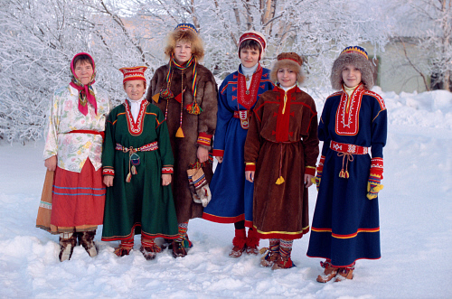
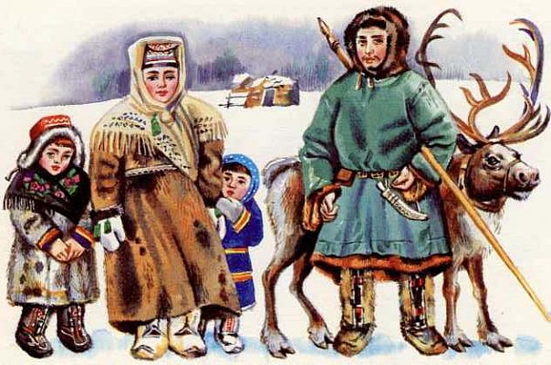
Степень владения языком
Практически все саамы говорят на русском языке, хотя некоторые из них еще говорят и на саамском языке.
На саамском языке говорят 353 человека (20%)
Родным его считают 296 человек (16%)

Slide 9
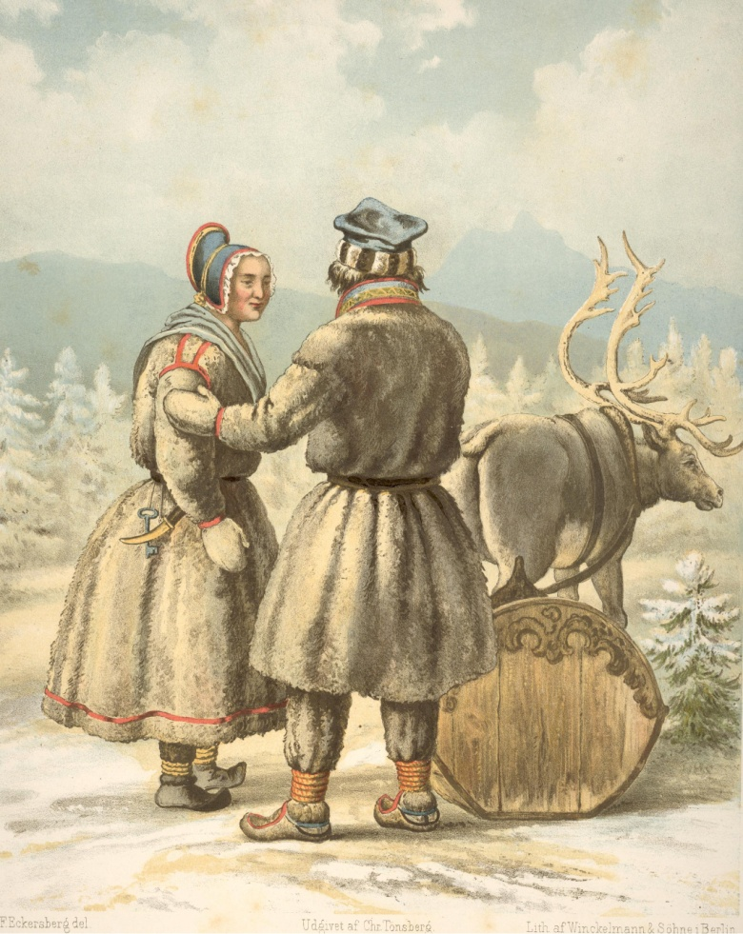
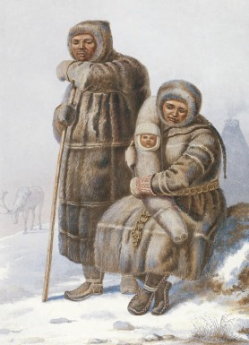
Этногенез
Предки кольских саамов пришли на территорию Кольского полуострова в I тыс до н.э. Первые контакты саамов и восточных славян зафиксированы в XI в.

Slide 10
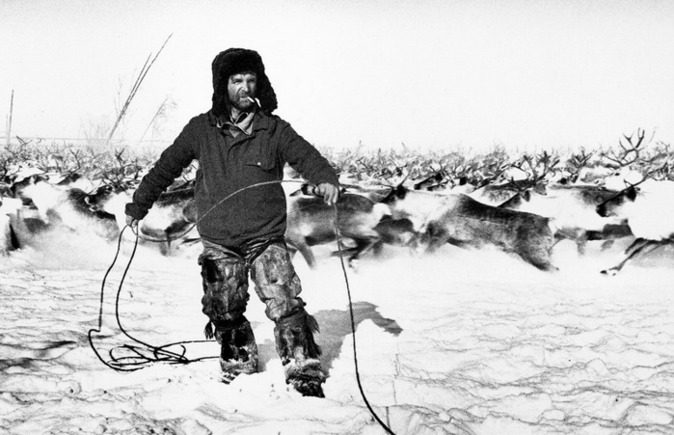
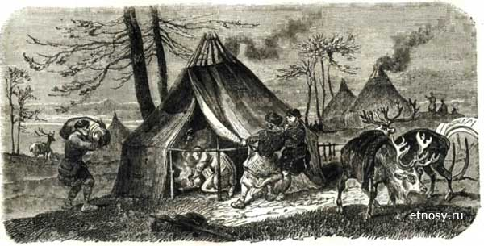
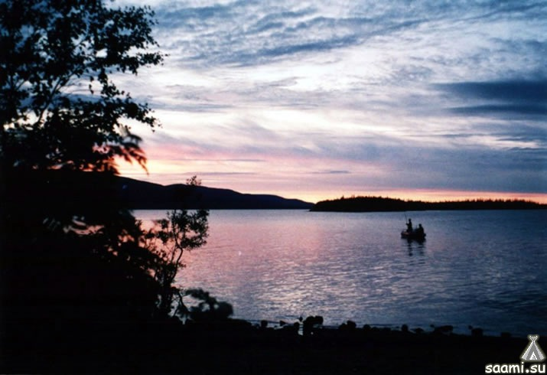
Традиционные виды хозяйственной деятельности
Оленеводство
Рыболовство
Морская охота
Сухопутная охота

Slide 11
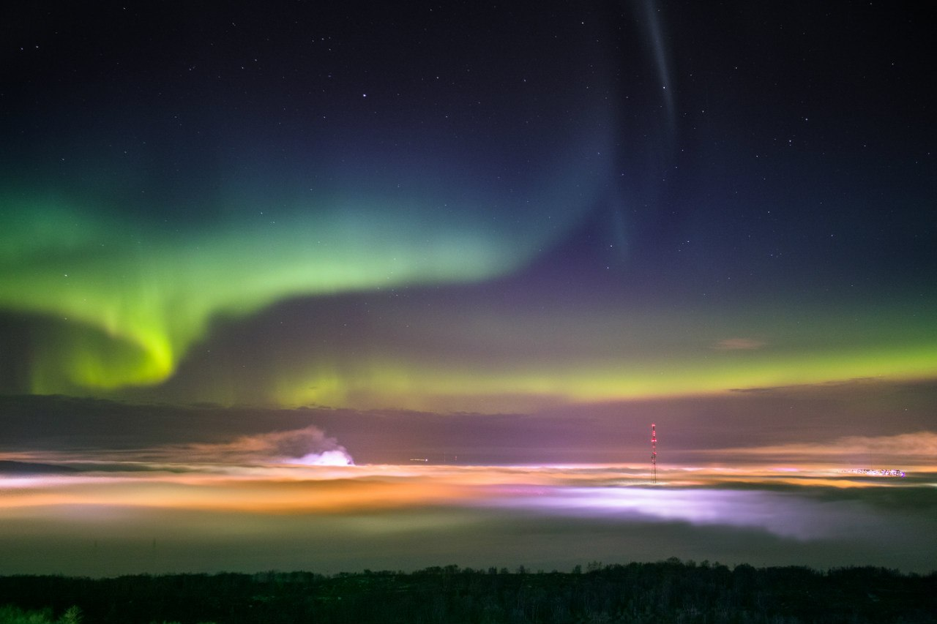
Источники:
http://www.ethnos.nw.ru/lib/nations.html -электронная библиотека «Этнонациональные общности России»
http://www.kolasc.net.ru/russian/innovation/ksc75/5.3.pdf - Виноградова С.Н. «СААМЫ КОЛЬСКОГО ПОЛУОСТРОВА: ОСНОВНЫЕ ТЕНДЕНЦИИ СОВРЕМЕННОЙ ЖИЗНИ»
http://kolanord.ru/html_public/col_avtory/Ivanischeva_ON_-_Yazik_i_duhovnaya_2013/index.html#6 - Иванищева О.Н. , «Язык и духовная культура кольских саамов»
http://saami.su/ -сайт российских саамов
https://ru.wikipedia.org/wiki/Саамы - свободная энциклопедия «Википедия»
http://www.gks.ru/free_doc/new_site/perepis2010/croc/perepis_itogi1612.htm -Всероссийская перепись 2010 года
http://www.perepis2002.ru/index.html?id=11 – Всероссийская перепись 2002 года

Slide 12
Спасибо за внимание!

